Slide 1
Engenharia de Software
Modelagem de Sistemas

Slide 2
Tópicos
Modelo de Contexto
Modelos de Interação
Modelos Estruturais
Modelos de Comportamento
Engenharia dirigida a Modelos
Model-driven Engineering

Slide 3

Modelagem de Sistemas
Atividade de criar abstrações do sistema em diferentes perspectivas

Slide 4
Modelagem de Sistemas
Importância dos modelos para sistemas existentes
Utilizando na engenharia de requisitos (evolução)
Auxilia na descoberta de problemas e oportunidades
Importância dos modelos para novos sistemas
Auxiliam na comunicação e documentação do sistema
Engenharia dirigida a modelos
É possível gerar completamente ou parcialmente a implementação do sistema

Slide 5
Modelagem de Sistemas
Perspectivas do sistema
Tipos de Diagramas UML
Externa
Contexto
Interação
Ambiente, componentes
Estrutural
Organização do sistemas e dados
Comportamental
Dinâmica, resposta a eventos
Atividade
Casos de uso
Sequência
Classes
Estado

Slide 6
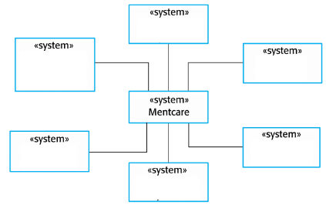
Modelos de Contexto
Sistema de registro
Sistema de gerenciamento de relatório
Sistema de admissão
Sistema de estatística
Sistema de prescrição
Sistema de agendamento
Outro exemplo: Pacote Turístico

Slide 7
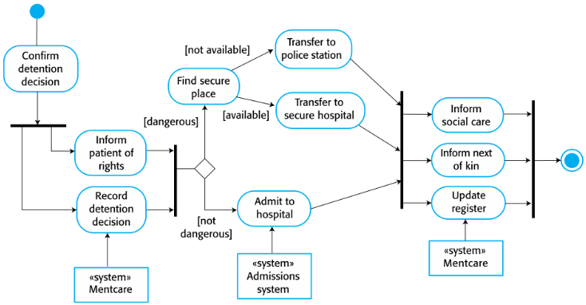
Modelos de Contexto
Perspectiva de processo (diagrama UML de atividades)
Detenção involuntária

Slide 8
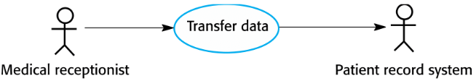
Modelos de Interação
Caso de uso
Tarefa básica
Atores: pessoas ou outros sistemas

Slide 9
Modelos de Interação
Caso de uso
MHC-PSM: Transfer Data
Atores | Médico recepcionista, Sistema de registro do paciente
Descrição | Um recepcionista pode transferir dados do Mentcare para um banco de dados central de pacientes, o qual é mantido pela Secretaria de saúde.....
Dados | Informação pessoal do paciente, resumo do tratamento
Estímulo | Comando acionado pelo recepcionista
Resposta | Confirmação que o PRS foi atualizado
Comentários | Recepcionista deve ter permissão de acesso

Slide 10
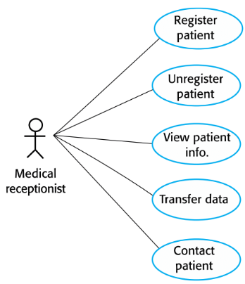
Modelos de Interação
Caso de uso
associações

Slide 11
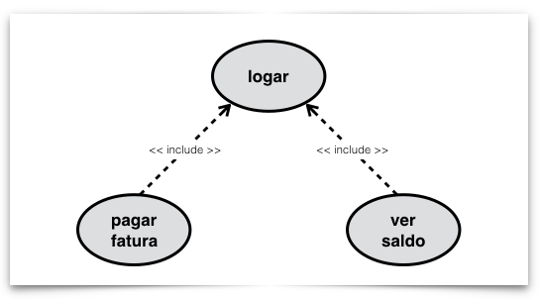
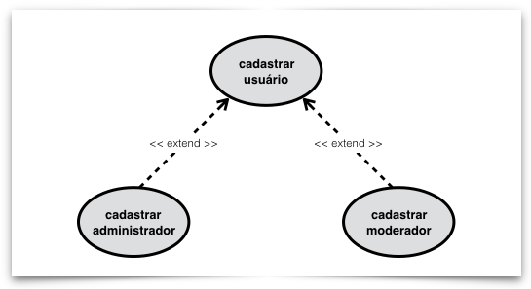
Modelos de Interação
Caso de uso
Associações especiais

Slide 12
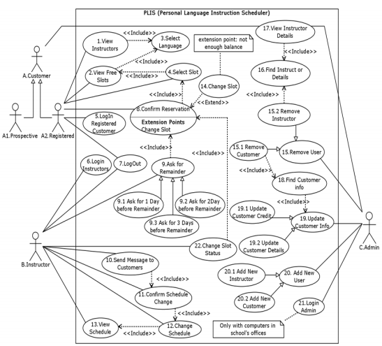
Modelos de Interação

Slide 13
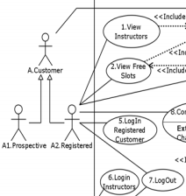
Modelos de Interação
Casos de uso (mais complexo)

Slide 14
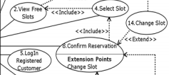
Modelos de Interação
Casos de uso (mais complexo)

Slide 15
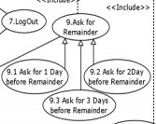
Modelos de Interação
Casos de uso (mais complexo)
Casos de uso de primeiro e segundo níveis

Slide 16
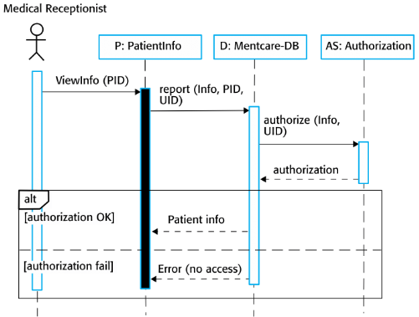
Modelos de Interação
Diagrama de Sequência
Interações que acontecem durante um caso de uso
Classe

Slide 17
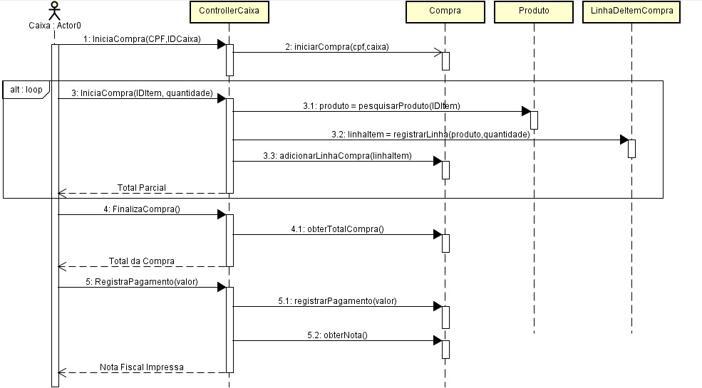
Modelos de Interação

Slide 18
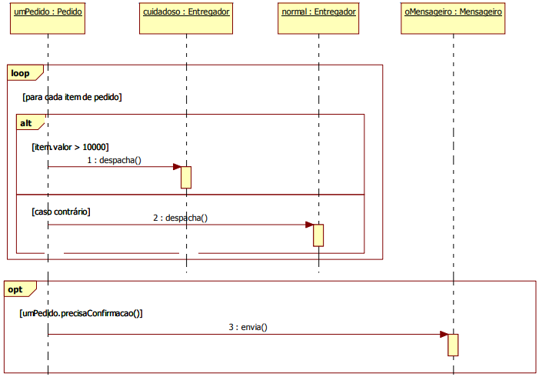
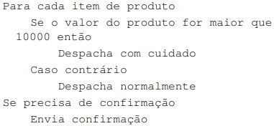
Modelos de Interação

Slide 19
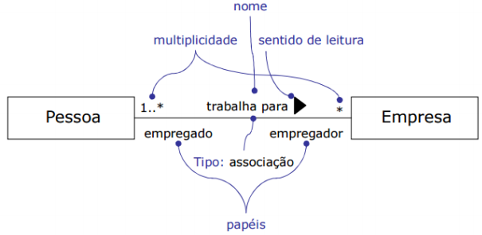
Modelos de Estrutura
Componentes e suas relações
Diagrama de Classes (estático)

Slide 20
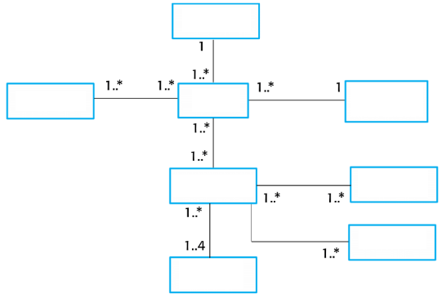
Modelos de Estrutura
Atendente
Atende-a
Condição
Paciente
Clínico geral
Atendido-por
Diagnosticado-com
Participa-de
Prescreve
Consulta
Medicação
Acontece-com
Prescreve
Tratamento
Médico Especialista

Slide 21
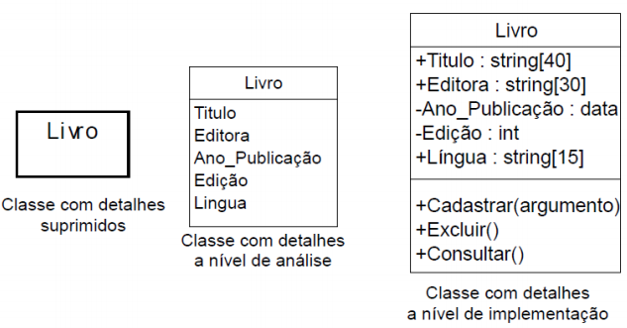
Modelo de Estrutura
+ publico
# protegido
- privado
Diagrama de classes

Slide 22

Modelo de Estrutura
Consulta
Classe “Consulta”
Médicos
Data
Tempo
Clinica
Razão
Medicação Prescrita
Tratamento Prescrito
...
Novo( )
Prescrever ( )
...

Slide 23
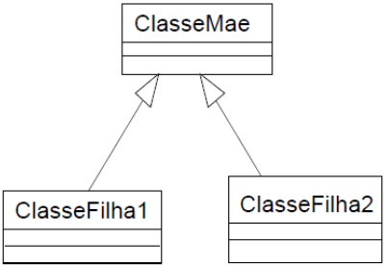
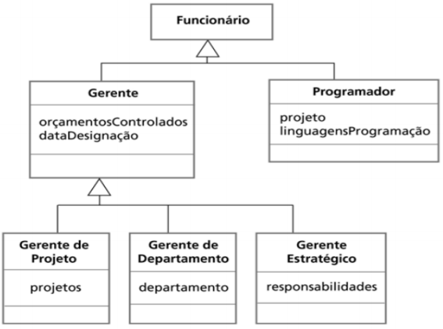
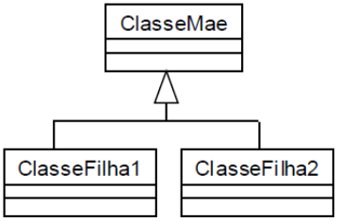
Modelo de Estrutura
Diagrama de Classe (generalização)

Slide 24
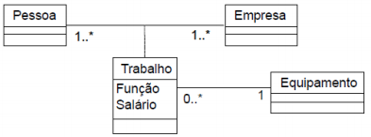
Modelo de Estrutura
Diagrama de Classe (classe associativa)
Trabalha em
Utiliza
Não se deve nomear esta associação

Slide 25
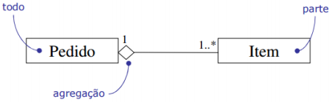

Modelo de Estrutura
Diagrama de Classe (tipos especiais de relacionamentos)
Agregação (é parte de)
Composição

Slide 26
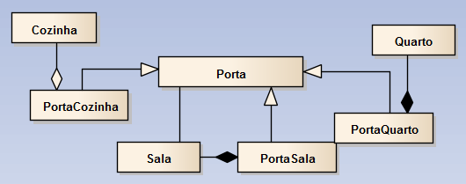
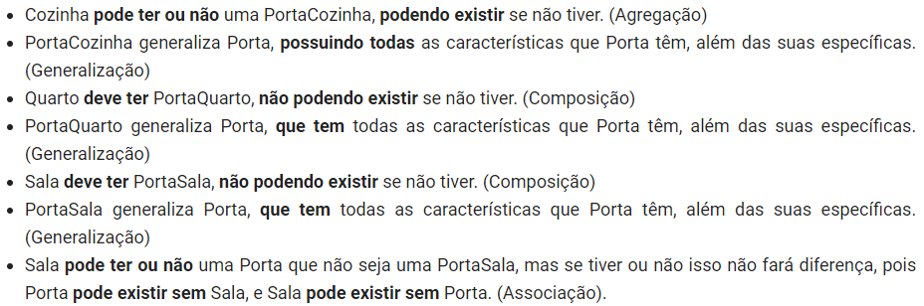
Modelo de Estrutura

Slide 27
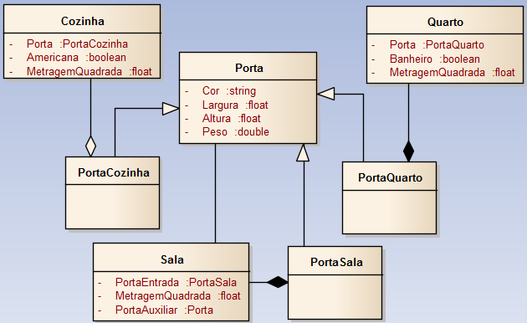
Modelo de Estrutura

Slide 28
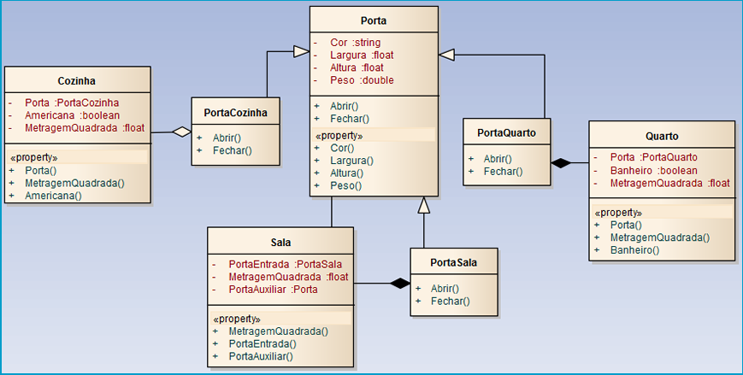
Modelo de Estrutura

Slide 29
Modelos de Comportamento
Mostra o que acontece ou deveria acontecer quando o sistema responde a um estímulo
Chegada de dados
Percepção de eventos
Modelo dirigido a dados (Data-driven model)
Controlado pelos dados de entrada

Slide 30
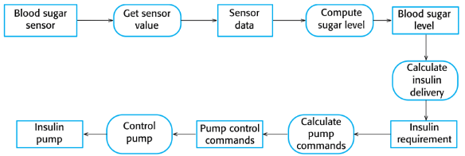
Modelos de Comportamento
Exemplo de modelo de atividades
Injetor de insulina
O que significa o retângulo e a elipse?

Slide 31
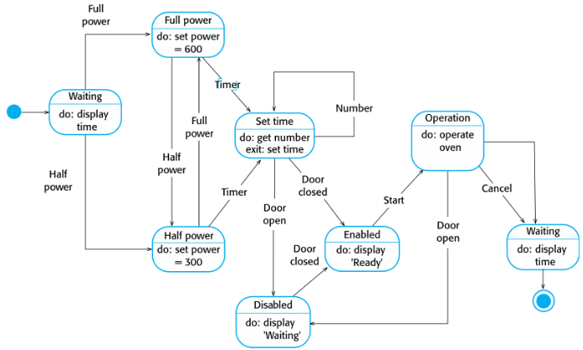
Modelos de Comportamento
Sistemas de tempo real são geralmente orientados a eventos (Máquina de estados)
Exemplo: Microondas

Slide 32
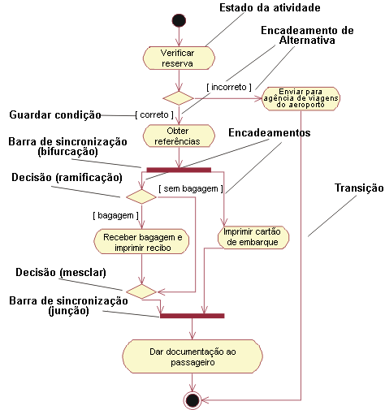
Modelos de Comportamento
Diagrama de Atividade

Slide 33
OBSERVAÇÃO
O projeto até o momento deve ter
Lista dos requisitos
Diagrama de casos de uso como resultado da análise de requisitos
Diagramas de sequência para cada caso de uso (2 ou 3)
Diagrama de classes
Diagrama de estados (2 ou 3)

Slide 34
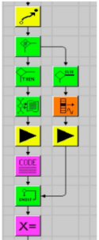
Engenharia Orientada a Modelos
Modelos
Padrões de projeto
Bibliotecas e frameworks
Linguagem de alto nível
Assembly da arquitetura
Microcódigo

Slide 35
Engenharia Orientada a Modelos
Desafio: criar modelos que gerem implementações de forma automática (MDE)
Continua em um estágio inicial de pesquisa
Vantagens
Permitem que sistemas sejam considerados em alto nível de abstração
Gerar código de forma automática certamente é mais barato
Desvantagens
Modelos (abstrações) geralmente não estão prontos para implementação
Ganha na codificação mas perde no desenvolvimento de tradutores

Slide 36
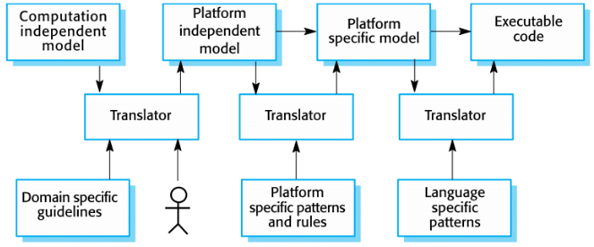
Engenharia Orientada a Modelos
MDA – Model driven architecture

